Slide 1

ДОМАШНЕЕ ЗАДАНИЕ ПО КУРСУ «ТРЕНД.БРЕНД.КОНТЕНТ»
УРОК 1.

Slide 2





ПОЛИНА ЧАПЛАНОВА
Основатель дизайн студии "POLINA CHAPLANOVA DESIGN"
- Боле 18 лет​ создаю​ жилые и общественные интерьеры на территории России, Испании, Великобритании, Франции и на Ближнем Востоке.
- 12 лет опыта работы и реализации в сегменте ПРЕМИУМ класса.
-​ Создала​ и реализовала проект салона красоты, который победил в номинации «Лучший салон красоты РФ класса LUX».
-​ Член Союза Дизайнеров и Архитекторов.
- Резидент бизнес-клуба для дизайнеров ГРАНИ.
- Резидент сообщества «Нежный бизнес РФ».
- Вхожу в золотую сотню самых развивающихся дизайнеров России.
- Спикер образовательных программ и конференция.
- Преподаватель курса «Дизайн интерьера» в международной школе профессий.
- Эксперт на 1 канале в программе Доброе утро.
​
Считаю что моя ГЛАВНАЯ ЗАДАЧА сделать так, что бы человек был счастлив у себя дома. Испытывал те эмоции которые он хочет испытывать.
Делаю проекты разного ценового сегмента от VIP до бюджета. Это дома, квартиры, общественные интерьеры практически во всех стилях, в зависимости от ситуации, вида за окном и предпочтений клиента.
Помогаю пройти все стадии ремонта от источника вдохновения до запуска кошки.
Считаю важным делать проект так, что бы он максимально был похож на идею. А ещё что бы это реально было реализовать.
​
polinachaplanova.com polinachaplanova@bk.ru +7(903)792-34-98 @polinachaplanovadesign

Slide 3
КРАТКОСРОЧНЫЕ ЦЕЛИ
Цели от 06.06.21 для курса «Инстаграм по новому»
Краткосрочные цели (около 1 год):
Развить аккаунт в Инстаграм (увеличить количество подписчиков до 10К) частично почти 5K
Брать заказы на дизайн-проект преимущественно через инстаграм частично есть
Увеличить чек по проекту в 1,5 раза есть
Добавить продвижение через запасные площадки (Houzz, TikTok, Яндекс.Дзен)
есть но ВК, Ютуб, телеграм
Нанять в команду на постоянную основу 3 человек (SММ специалиста, личного помощника, дизайнера) есть sмм иногда, личный помощник постоянно, дизайнер по необходимости
Выступать спикером офлайн без страха есть, но со страхом)
Сформировать сильный личный бренд. Есть просто личный бренд)
polinachaplanova.com polinachaplanova@bk.ru +7(903)792-34-98 @polinachaplanovadesign

Slide 4
СРЕДНЕСРОЧНЫЕ ЦЕЛИ
Цели от 06.06.21 для курса «Инстаграм по новому»
Среднесрочные цели (5 лет):
Развить аккаунт в Инстаграм (увеличить количество подписчиков до 120К) нет пока, в процессе
Работать с бизнес-сегментом редко, но есть
Увеличить чек по проекту в 3 раза нет пока, в процессе
Сформировать команду из 25 человек нет пока, в процессе
Публиковаться в интерьерных журналах Salon, AD нет пока, в процессе
Выступать спикером в онлайн и офлайн формате на крупных конференциях по дизайну редко, приглашают, сама не очень хочу
Быть приглашенным экспертом на ТV по дизайну есть
Укрепить личный бренд в процесс
polinachaplanova.com polinachaplanova@bk.ru +7(903)792-34-98 @polinachaplanovadesign

Slide 5
ДОЛГОСРОЧНЫЕ ЦЕЛИ
Цели от 06.06.21 для курса «Инстаграм по новому»
Долгосрочные цели (10 лет):
Топ 10 дизайнеров России нет пока, в процесс
Работать с премиальным –сегментом нет пока, в процесс
Увеличить чек по проекту в 15 раза нет пока, в процесс
Дизайн-студия от 60 человек с управляющим директором нет пока, в процесс
Публиковаться в зарубежных интерьерных журналах на постоянной основе нет пока, в процесс
Выступать спикером в онлайн и офлайн формате на крупных конференциях по дизайну за
крупные вознаграждения нет пока, в процесс
- Постоянный и известный эксперт в ТV проектах по дизайну частично, но надо больше
- Открыть свою «школу дизайна» преподаю в чужой школе, своя пока в целях
polinachaplanova.com polinachaplanova@bk.ru +7(903)792-34-98 @polinachaplanovadesign

Slide 6
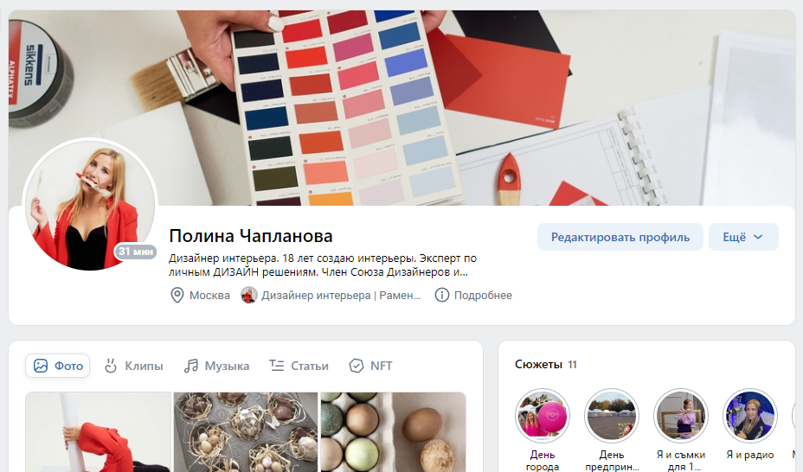
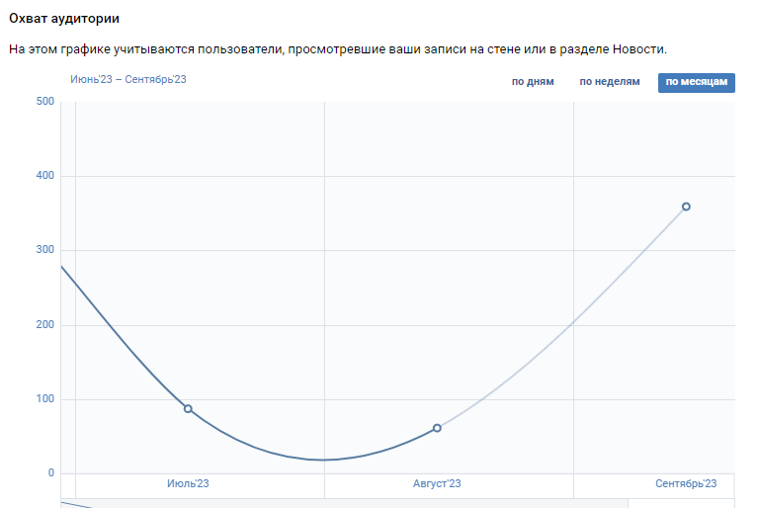
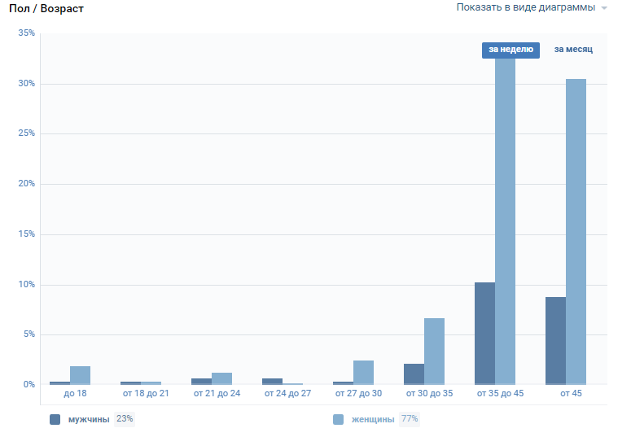
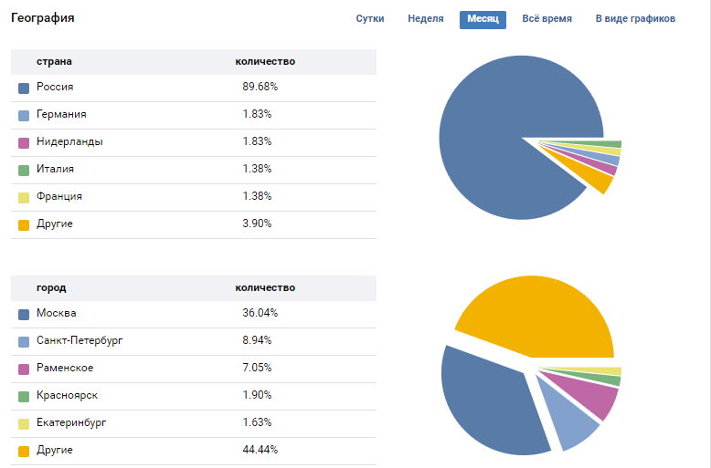
Статистика ВК личный аккаунт
polinachaplanova.com polinachaplanova@bk.ru +7(903)792-34-98 @polinachaplanovadesign

Slide 7
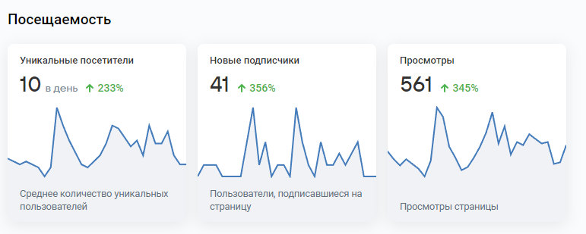

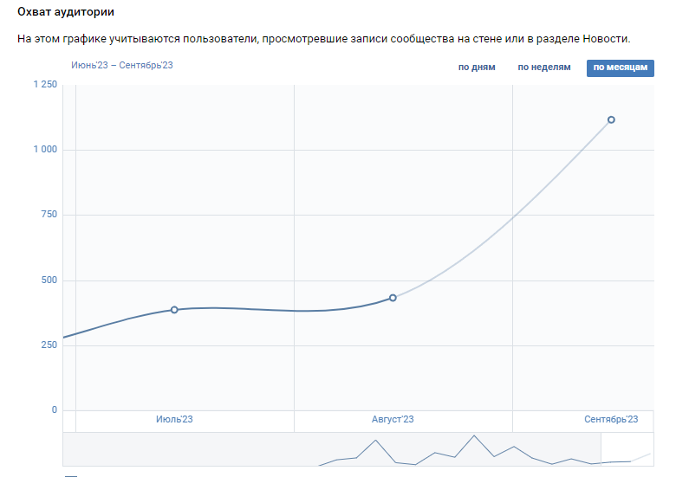
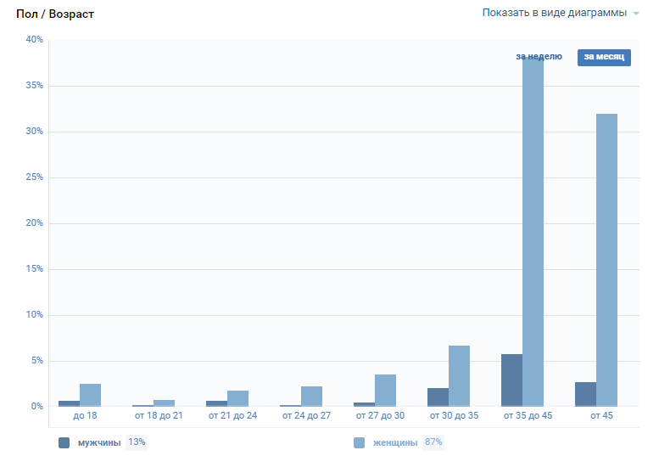
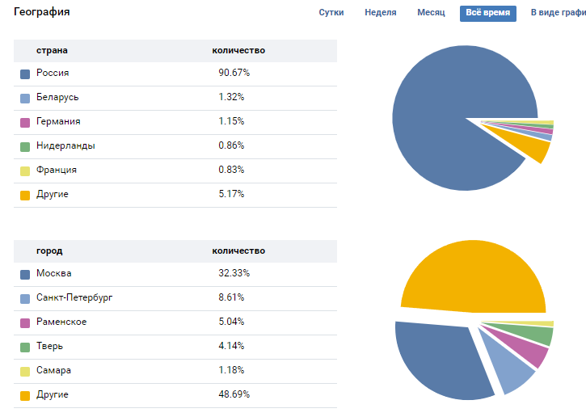
Статистика ВК бизнес-аккаунт
polinachaplanova.com polinachaplanova@bk.ru +7(903)792-34-98 @polinachaplanovadesign

Slide 8
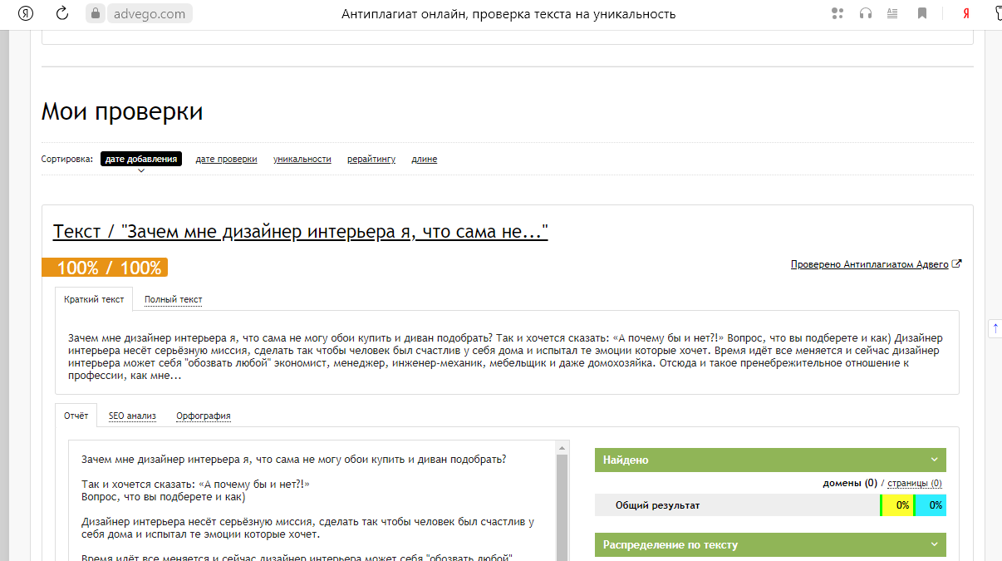
Проверка текста
polinachaplanova.com polinachaplanova@bk.ru +7(903)792-34-98 @polinachaplanovadesign

Slide 9

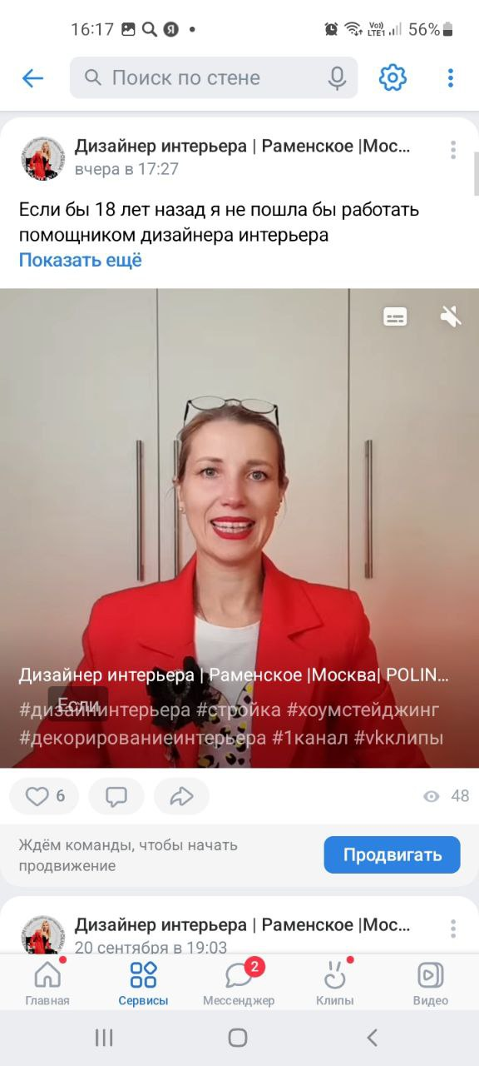
Пост 1. Клип если бы
https://vk.com/wall-203442330_717
polinachaplanova.com polinachaplanova@bk.ru +7(903)792-34-98 @polinachaplanovadesign

Slide 10
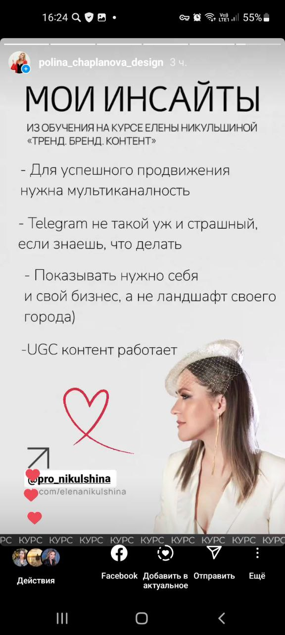
Инсайты после обучения
polinachaplanova.com polinachaplanova@bk.ru +7(903)792-34-98 @polinachaplanovadesign

Slide 11
Спасибо большое за возможность, Елена Александровна!
Учится у лучших!
polinachaplanova.com polinachaplanova@bk.ru +7(903)792-34-98 @polinachaplanovadesign

